Slide 1
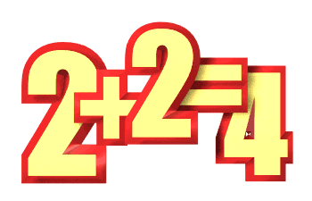
«Фольклорные задачи в математике »
Автор работы : Корко Валерия, 4класс
МБОУ СОШ №1 х. Маяк,
Сальский район.
Руководитель: Мишкова Ирина Георгиевна, учитель начальных классов, МБОУ СОШ №1 х. Маяк
М
М
А
А
Е
И
Т
Т
К
А

Slide 2
Теме «Фольклорные задачи в математике »
Цель: изучить задачи математического фольклора. Задачи: 1. Найти истоки возникновения фольклора. 2. Изучить фольклорные задачи. 3. Методы решения старинных задач. 4.Раскрыть красоту математических закономерностей, которые описывают многие процессы и явления окружающей действительности.

Slide 3
Гипотеза: предположим, что развитие смекалки, воображения, творческого мышления будет более эффективным. Объект изучения: народный фольклор в математике . Методы исследования: теоретический, метод описания, метод практического опыта, систематизации, обобщения. Актуальность моей работы в том, что математика и окружающий нас мир очень взаимосвязаны.

Slide 4
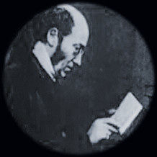
Понятие фольклора.
«Фолькло́р»- это творческая деятельность народа. В переводе Folk-lore означает: народная мудрость, народное знание.
Вильям Томсом

Slide 5
Старинные народные задачи.
1.Крестьянка пришла на базар продавать яйца. Первая покупательница купила у нее половину всех яиц и еще пол-яйца. Вторая покупательница приобрела половину оставшихся яиц и еще пол-яйца. Третья купила всего одно яйцо. После этого у крестьянки не осталось ничего. Сколько яиц она принесла на базар?
Решение: Задачу решают с конца. После того как вторая покупательница приобрела половину оставшихся яиц и еще пол-яйца, у крестьянки осталось только одно яйцо. Значит, полтора яйца составляют вторую половину того, что осталось после первой продажи. Ясно, что полный остаток составляет три яйца. Прибавив пол-яйца, получим половину того, что имелось у крестьянки первоначально. Итак, число яиц, принесенных ею на базар, семь

Slide 6
Старинные народные задачи.
2. В жаркий день 6 косцов выпили бочонок кваса за 8 часов. Нужно узнать, сколько косцов за 4 часа выпьют такой же бочонок кваса.
Решение: 1)8 • 6= 48(часов)-выпьет бочонок кваса 1косец. 2)48 : 4= 12 (косцов) - выпьют бочонок кваса за 4 часа.

Slide 7
Старинные народные задачи.
3.Написать цифрами число, состоящее из одиннадцати тысяч, одиннадцати сотен и одиннадцати единиц.
Решение: Конечно, многие считают, что это будет число 111 111. На самом деле это число равно 12 111, так как если к 11тысячам, т. е. к 11 000, прибавить 11 сотен, т. е. 1100, и 11 единиц, то будет 12 111.

Slide 8
Старинные народные задачи.
4.В клетке находится неизвестное число фазанов и кроликов. Известно только, что вся клетка содержит 35 голов и 94 ноги. Требуется узнать, сколько фазанов и кроликов.
Решение: Представим, что наверх клетки, в которой сидят фазаны и кролики, мы положили морковку. Все кролики встанут на задние лапки, чтобы дотянуться до морковки. Сколько ног в этот момент будет стоять на земле? 1)35·2 = 70(ног) -стоит на земле. Но в условии задачи даны 94 ноги, где же остальные? Остальные не посчитаны это передние лапы кроликов. Сколько их? 2) 94–70=24(л)- передние лапы кроликов. Сколько же кроликов? 3)24:2=12(крол). А фазанов? 4)35–12=23(фаз).

Slide 9
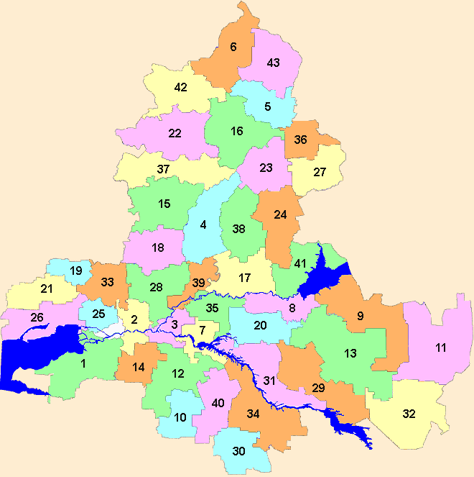
Краеведческий фольклор.
Ростовская область образованна 13 сентября 1937г.

Slide 10
Площади районов

Slide 11
На сколько площадь Песчанакопского района меньше Сальского?

Slide 12
Национальный состав Ростовской области

Slide 13
Заключение .
Вывод : Я подтвердила свою гипотезу, старинные задачи развивают смекалку, воображение, творческое мышление. Некоторые задачи решения не имеют, так как эти задачи на сообразительность, а другие можно решить арифметическим способом . Арифметические способы решения текстовых задач имеют больший развивающий потенциал и в наше время предпочтение отдаётся именно арифметическому способу.

Slide 14
Желаю Вам профессиональных и творческих успехов!

Slide 15
Желаю Вам профессиональных и творческих успехов!

